Slide 2
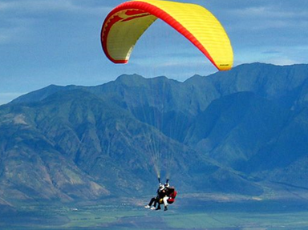
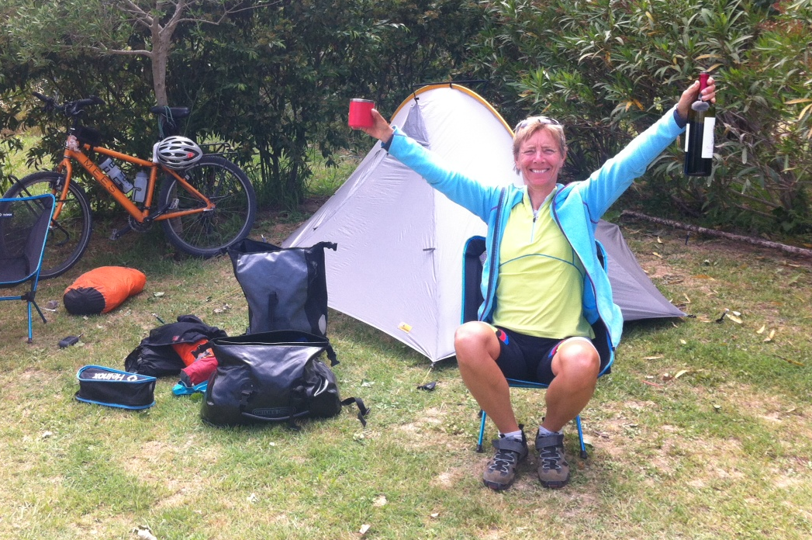

Slide 4
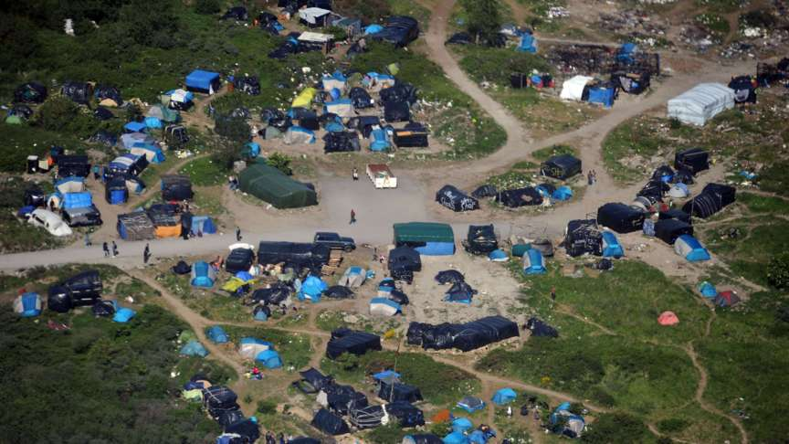

Slide 6
Prediker:
Maakbaarheid
Controle

Slide 7
God heeft alles de goede plaats in de tijd gegeven Prediker 3:11
In een bepaalde tijd dus ook tijd nemen!
Geen reden om je schuldig te voelen.

Slide 8
Er is een tijd om te ontvlammen en een tijd om te verkillen, een tijd om te omhelzen en een tijd om af te weren. Prediker 3:5

Slide 9
God heeft alles de goede plaats in de tijd gegeven Prediker 3:11
Ten diepste:
Al onze tijden zijn in Gods hand

Slide 10
God heeft alles de goede plaats in de tijd gegeven Prediker 3:11
Bij God zijn 1000 jaar als 1 dag en 1 dag als 1000 jaar
Hij laat het kwade meewerken ten goede
voorbeeld: Judas

Slide 11
Er is niets nieuws onder de zon??
“ Maar toen de volheid des tijds gekomen was, heeft God zijn Zoon uitgezonden …”
Galaten 4:4 (vert. ‘51)

Slide 12
Jezus: een nieuwe tijd!
Aan al onze tijden komt een keer een eind.
Je krijgt de tijd van je leven!

